Slide 1

Direct and Indirect Evolutionary Designs of Artificial Neural Networks

Slide 2
Contenido

Slide 3
Redes neuronales

Slide 4
Algoritmos evolutivos

Slide 5
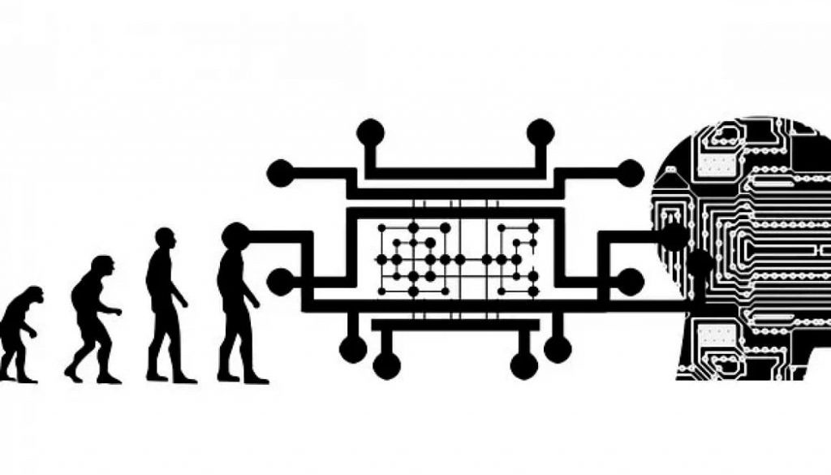
Introducción
Los algoritmos evolutivos son un tipo de metahuristica, son utilizados para diseñar u optimizar la arquitectura de redes neuronales artificiales, con el fin de adaptarlas para resolver un problema específico, estas RNA se conocen como redes neuronales artificiales evolutivas.

Slide 6
Esquemas de codificación
Son métodos utilizados para representar la estructura de una red neuronal. Para cada feature se representa ,mediante se representa directamente como un valor numérico en un nodo de la capa de entrada.

Slide 7
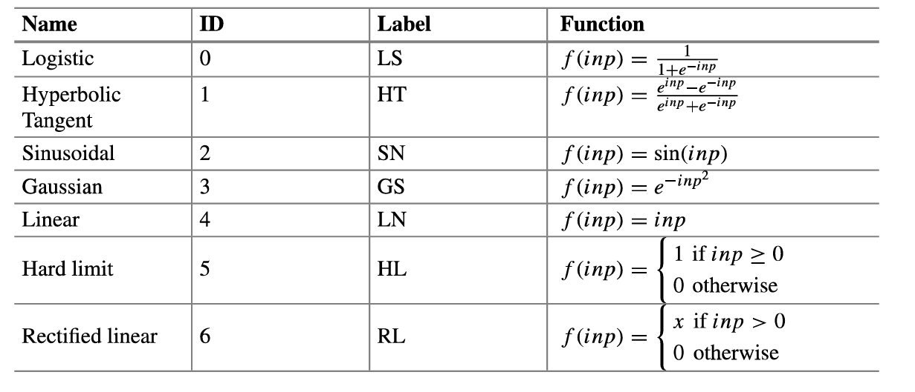

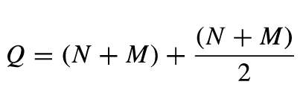
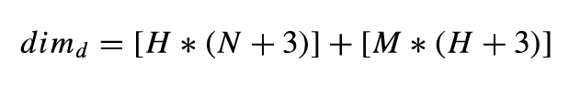
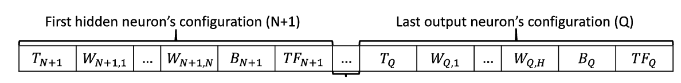
Parametrons y function de activation
N = Capas de entrada
M = Capas de salida
Q = número de unidades informáticas
H = Capas ocultas
Dim = número de parámetros
$$T=T\text{^}\text{N}$$

Slide 8

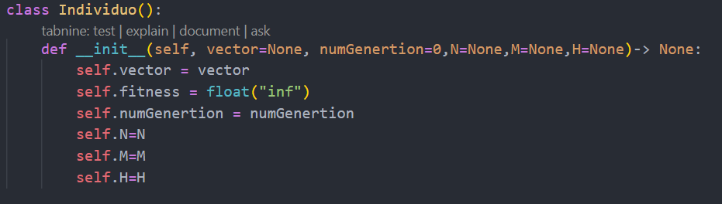
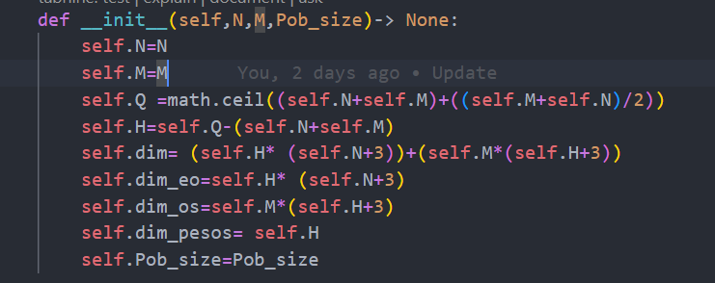
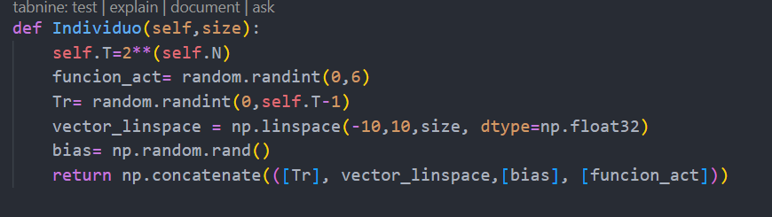
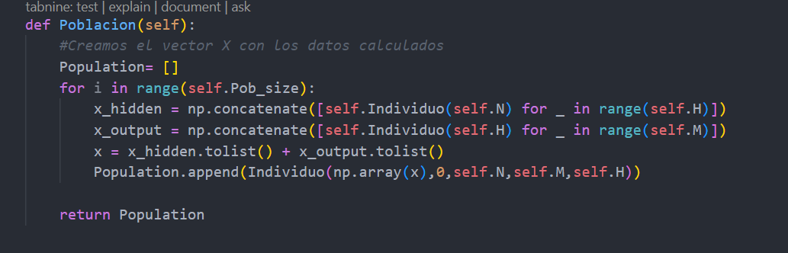
Implementation en Python generar población
Individuo
Vector, fitness, N, M,H
ParametrosRed
N,M,Pob_size

Slide 9
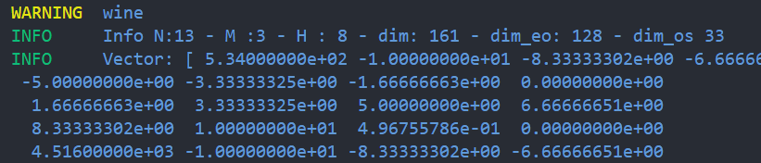
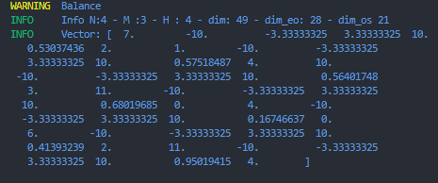
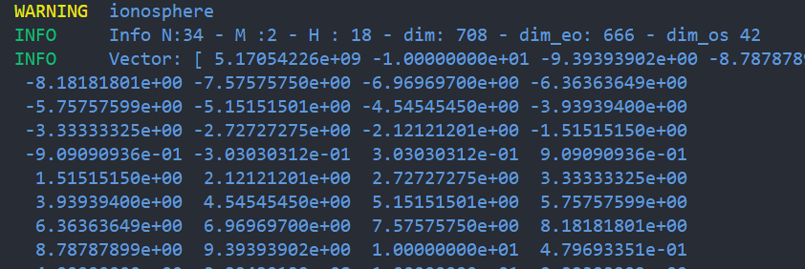
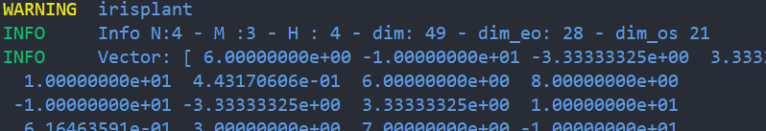
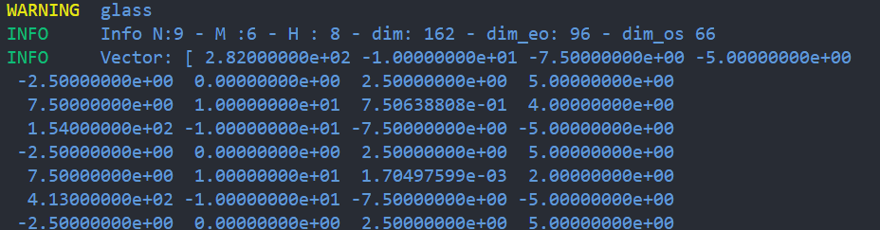

Slide 10
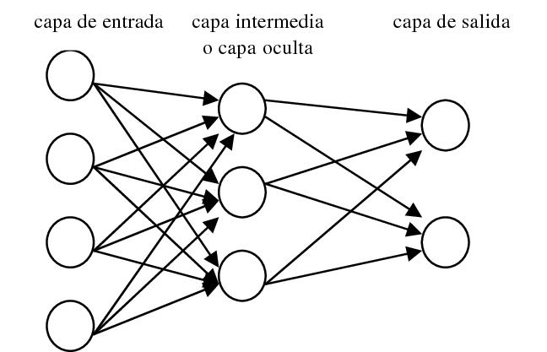
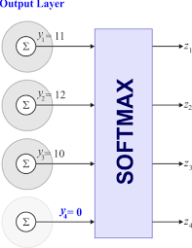
Red neuronal artificial(ANN)

Slide 11
Evolucion diferencial
Crear e inicializar una población
Evaluar aptitud (fitness)
Crear vector ui mediante mutación, aquí se aplica la selección
Crear vector xi_ descendiente mediante cruza
Validar si el hijo al mejor al padre y remplazarlo si cumple la codicion

Slide 12

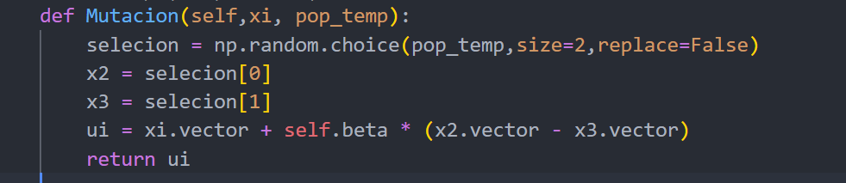
Mutacion

Slide 13
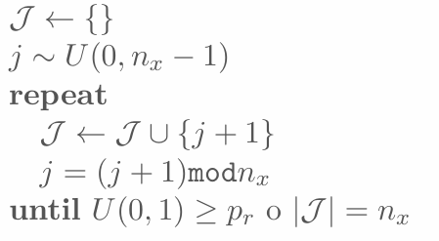
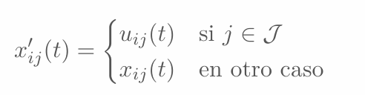
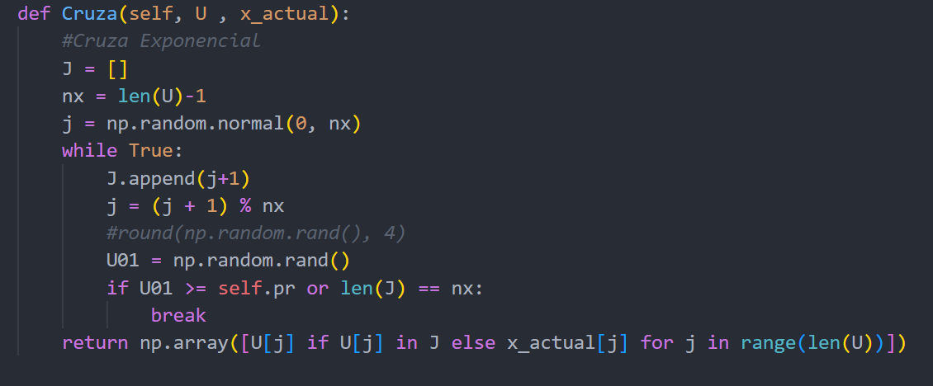
Cruza exponencial

Slide 14
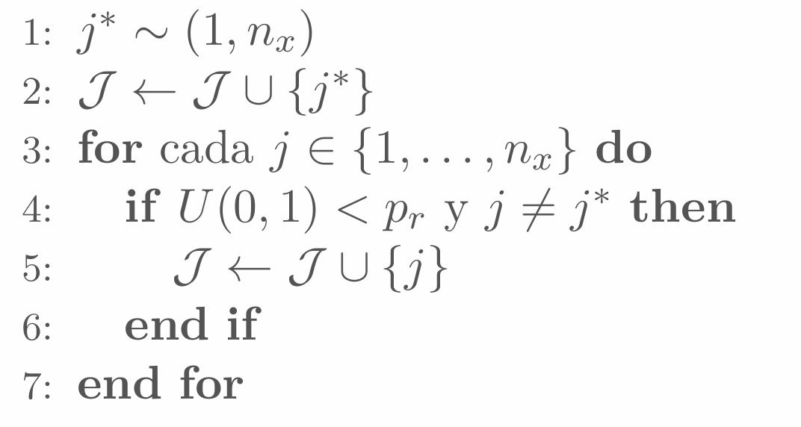
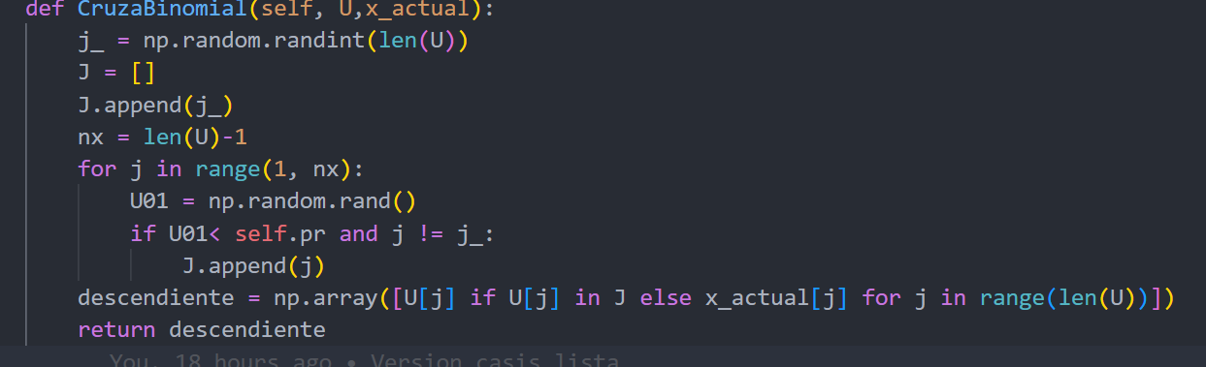
Cruza binomial

Slide 15
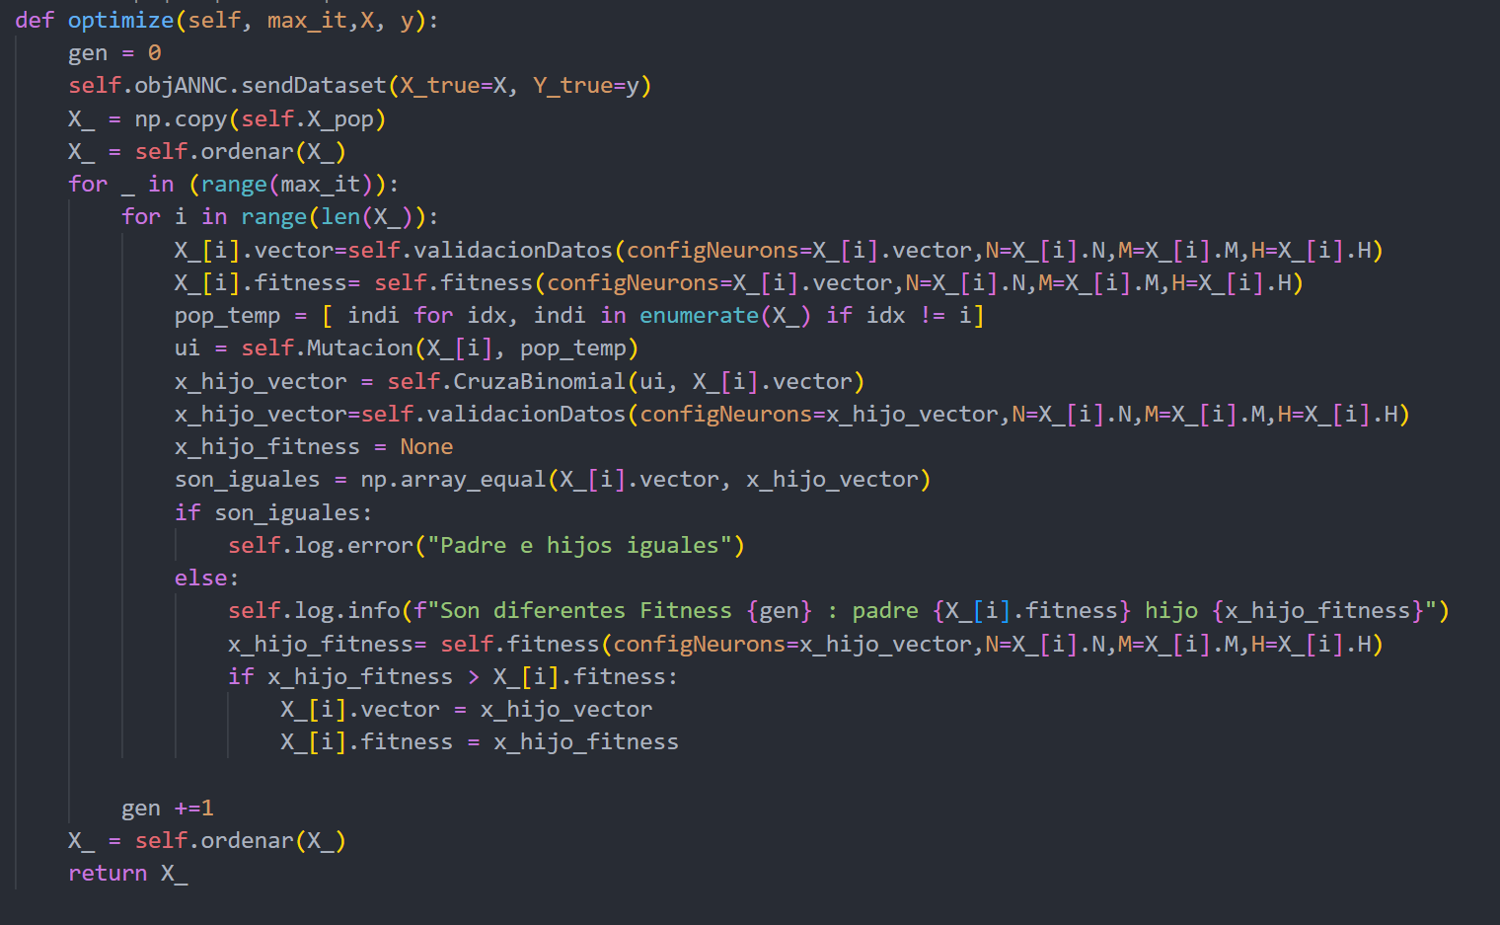
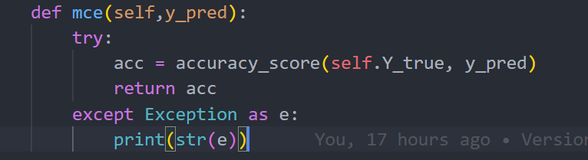
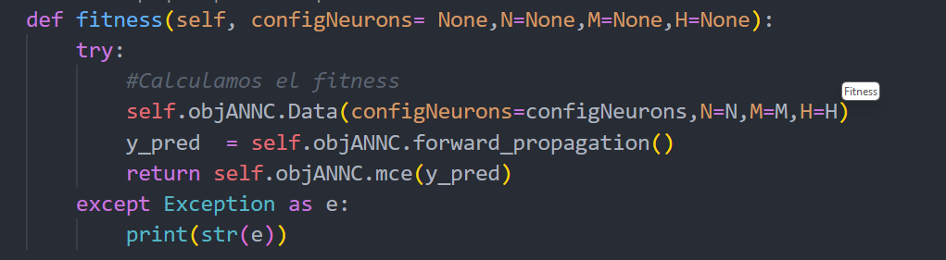
Fitness
Implementacion del accurancy

Slide 16

Resultados
Beta = 0.8
Pr = 0.9

Slide 17
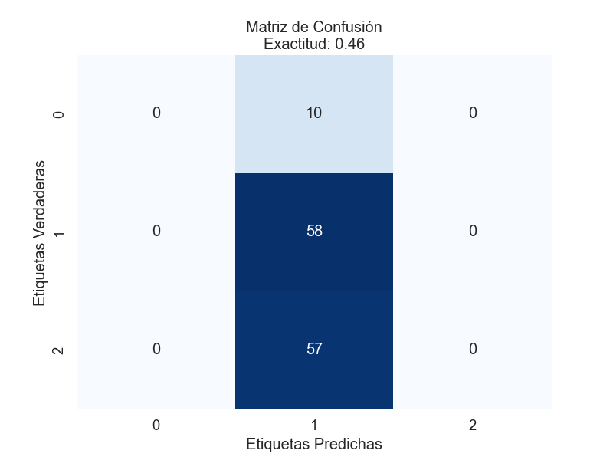
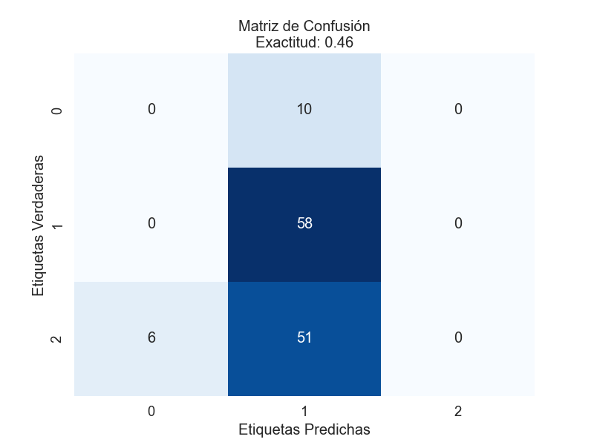
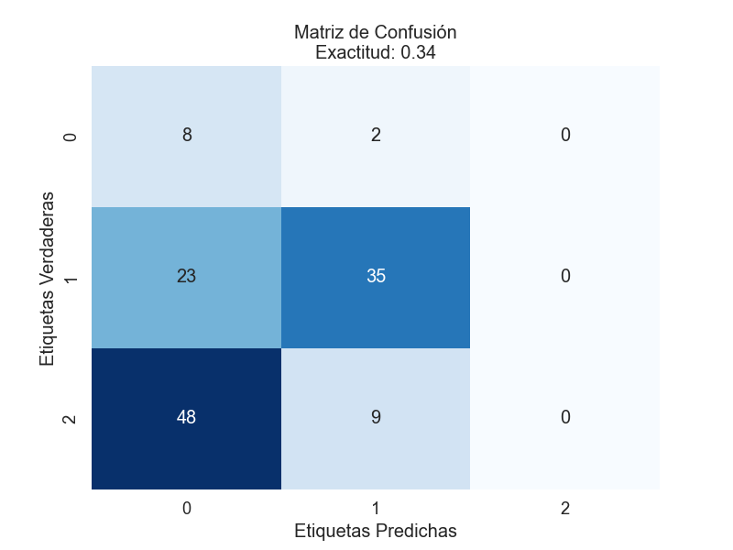
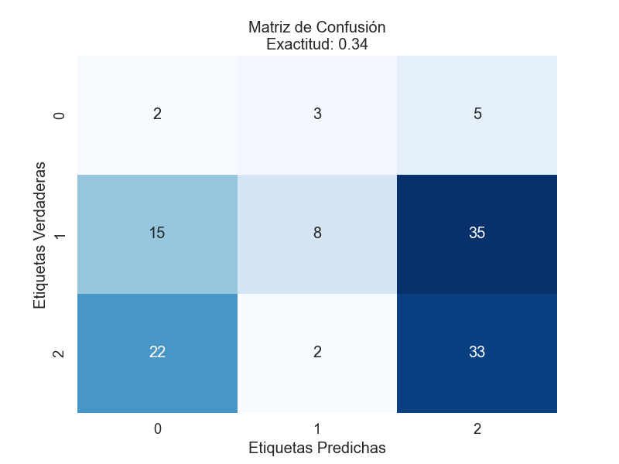
Datasets balance
Población = 100
Iteraciones 1000

Slide 18
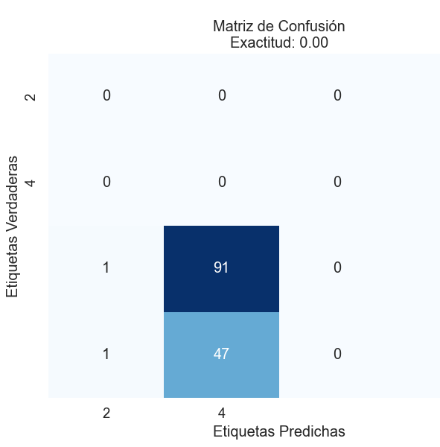
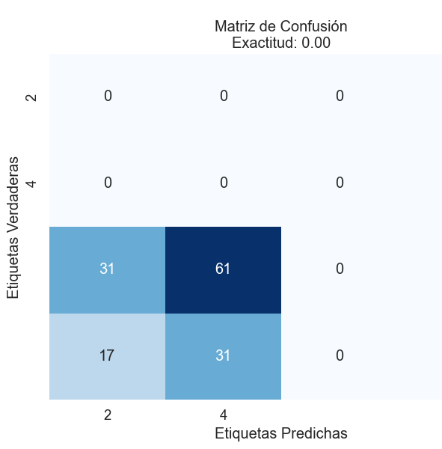
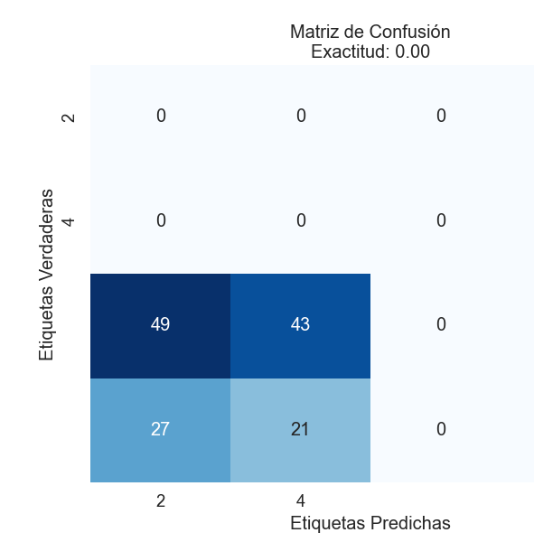
Datasets BCW
Población = 100
Iteraciones 1000

Slide 19
Nota: Intente ejecutar con 10000 iteraciones y 1000 de población pero nunca termino

